Slide 1
Vergangenheit, Gegenwart und Zukunft künstlicher Intelligenz

Slide 2
Einstieg
Wo kommt ihr mit Künstlicher Intelligenz in Berührung?
Notes:
Teambits Umfrage: https://sprock.vote.igmetall.de/720-996-381

Slide 3
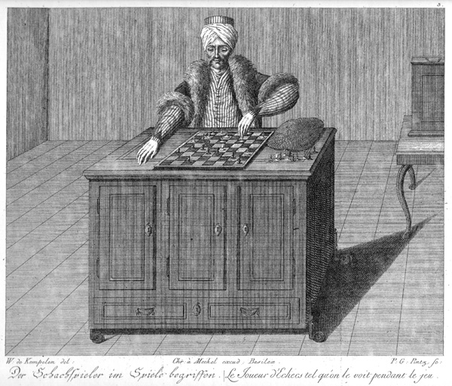
Schachtürke 1781
Notes:
Podcast Geschichte aus der Geschichte, Episode "Der Schachtürke" https://www.geschichte.fm/podcast/zs251/

Slide 4
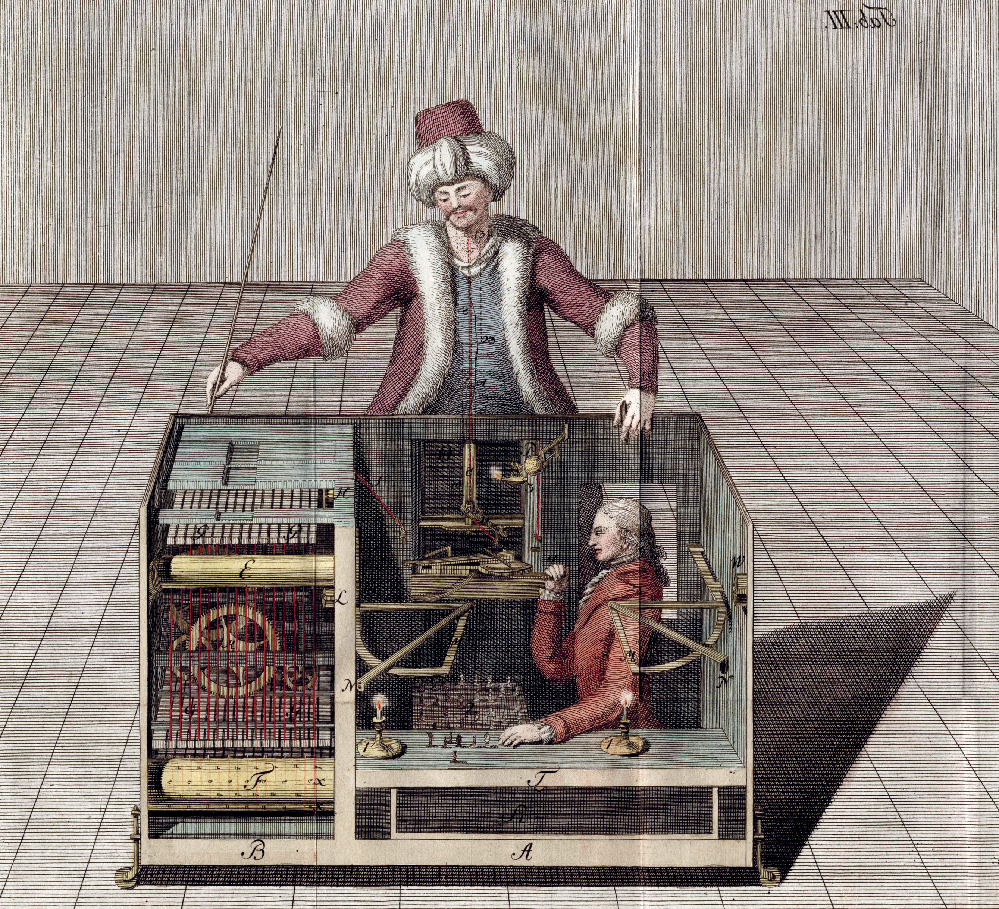
Schachtürke 1781
Notes:
Podcast Geschichte aus der Geschichte, Episode "Der Schachtürke" https://www.geschichte.fm/podcast/zs251/

Slide 5
Menschliche Computer
Menschen, die mathematische Berechnungen anstellen
Mary Edwards, 1780 – 1815 Berechnungen auf See zu Navigationszwecken
Henrietta Swan Leavitt, 1893, astronomische Berechnungen
Die sechs Personen, die den ENIAC programmierten, den ersten programmierbaren Universalcomputer, stammten aus einer Abteilung menschlicher Computer und waren sämtlich weiblich
Notes:
Quelle Wikipedia: https://de.wikipedia.org/wiki/Menschlicher_Computer

Slide 6
Turing Test
Das Gedankenexperiment
›Jede Maschine, die schlau genug ist, den Turing-Test zu bestehen, könnte auch schlau genug sein, ihn nicht zu bestehen.‹ (Qualityland, Marc Uwe Kling)
Weizenbaums Eliza
Benutzer: „Ich habe ein Problem mit meinem Vater.“
ELIZA: „Erzählen Sie mir mehr über Ihre Familie!“

Slide 7
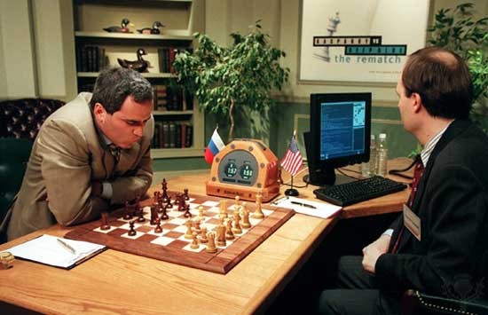
Deep Blue – Bezwang 1996 den Schachweltmeister

Slide 8
Maschinelles lernen
Wahrscheinlichkeiten
Big Data
Muster
Notes:
https://app.inferkit.com/demo
Text weiterschreiben

Slide 9
Wieviel Intelligenz ist wirklich in KI?
Für jedes Problem gibt es eine technische Lösung (Technokratie)
Beispiele: KI gesteuerte Zahnbürsten, Selbstfahrende Autos, Roboter-Journalisten
2017: Aus Studiendaten sollen die Zukunftschancen benachteiligter Kinder vorausgesagt werden -> Trotz solider Datenbasis und neuester Technologie maschinellen Lernens gescheitert
Software wird „unpassenderweise für Probleme eingesetzt, die sie gar nicht lösen kann“ (Adeba Birhane, Cheap AI)
Opfer dieser halbgaren Ansätze sind häufig sozial Schwache und Angehörige ethnischer Minderheiten (Beispiel Gesichtserkennung)
Problem: widersprüchlichen Identitäten von Menschen in einfache Klassifikationen packen
Automatisierte Entscheidungen seien „schwierig zu prüfen, zu gewichten, und zu verstehen, sogar für die Entwickler:innen
KI Definition heute: Eine mathematische Methodn, um Muster in Datensätzen zu finden, also ein anderes Wort für Statistik.
Notes:
Literatur: https://fakeaibook.com/
https://netzpolitik.org/2022/kuenstliche-intelligenz-das-kann-doch-nicht-echt-sein/

Slide 10
Praxisbeispiele aus dem Betrieb
Welche Assistenzsysteme und KIs sind bei euch im Einsatz?

Slide 11
Betriebliches Beispiel
Aqua Römer
Notes:
https://www.youtube.com/watch?v=8Nun6KipQc0&t=1639s

Slide 12
Künstliche Intelligenz im Betrieb
Worauf sollte bei der Gestaltung des KI-Einsatzes geachtet werden?
§ 90 BetrVG: AG hat BR über Planung von Arbeitsverfahren/-abläufen sowie KI-Einsatz zu unterrichten und die Maßnahmen mit ihm zu beraten
§ 96 Abs. 1 BetrVG: Recht auf Ermittlung des Berufsbildungsbedarfs und Beratung in Fragen der Berufsbildung der AN
§ 97 Abs. 2 BetrVG: Mitbestimmungsrecht des BR bei betrieblichen Berufsbildungsmaßnahmen, wenn durch Veränderungen Kenntnisse/Fähigkeiten der AN nicht mehr ausreichen
§ 92 BetrVG: Informations- und Beratungsrecht bei Personalplanung und personellen Maßnahmen

Slide 13
Künstliche Intelligenz im Betrieb
Worauf sollte bei der Gestaltung des KI-Einsatzes geachtet werden?
§ 87 Abs. 1 Nr. 2 BetrVG: Mitbestimmungsrecht bei Regelung der täglichen Arbeitszeit, der Pausen sowie der Verteilung der Arbeitszeit auf die einzelnen Wochentage
§ 87 Abs. 1 Nr. 6 BetrVG: Mitbestimmungsrecht bei der Einführung/Anwendung von technischen Einrichtungen, die dazu bestimmt sind, das Verhalten/die Leistung der AN zu überwachen (laut BAG reicht es, wenn die Einrichtungen überwachen können!)
§ 87 Abs. 1 Nr. 14 BetrVG: Mitbestimmungrecht bei der Ausgestaltung mobiler Arbeit, die mittels Informations-/Kommunikationstechnik erbracht wird (Mitbestimmung beim "wie", nicht beim "ob")

Slide 14
Künstliche Intelligenz im Betrieb
Worauf sollte bei der Gestaltung des KI-Einsatzes geachtet werden?
Grundsätzlich gilt: Je früher wir uns in den Veränderungsprozess einmischen, desto größer ist unser Handlungsspielraum
Gute Gestaltung geht nur über eine Beteiligung der betroffenen Kolleginnen und Kollegen selbst – nehmt sie im Gestaltungsprozess mit und orientiert euch an ihren Wünschen, Hoffnungen und Sorgen
Eine enge Abstimmung mit den Kolleginnen und Kollegen ist auch deshalb angesagt, weil Digitalisierung und Künstliche Intelligenz die Beschäftigten (Angestellte/Gewerbliche, IT/Montage) unterschiedlich treffen. Lösungen, die alle zufriedenstellen, können deshalb nur gemeinsam gefunden werden

Slide 15
Text hinzufügen

